Slide 1
Lage national
24. Februar 2021

Slide 2
Überblick Kennzahlen
 |  |  | Datenstand DIVI 23.02.2021
Bestätigte Fälle |  |  | Impfmonitoring |  | DIVI-Intensivregister
Gesamt | Verstorbene |  | Anzahl Impfungen seit dem Vortag |  | Fälle in intensivmedizinischer Behandlung
+8.007 | +422 |  | 1. Impfung: + 98.934 |  | -23
(2.402.818) | (68.740) |  | 2. Impfung: + 44.203 |  | [3.037]
7-Tage-Inzidenz | R-Wert |  | Anzahl Geimpfter insgesamt mit einer Impfung |  | Aus intensivmedizinischer Behandlung entlassen, davon % verstorben
123 | 4-Tage: 1,07 (95%-PI: 0,90– 1,20)
59 | 4-Tage: 0,89 (95%-PI: 0,77– 1,02) |  | N1: 3.518.294 (4,2%) |  | +385
Fälle/ 100.000 EW | 7-Tage: 0,98 (95%-PI: 0,91– 1,04) |  | N2: 1.854.928 (2,2%) |  | 27%

Slide 3
Überblick Kennzahlen
Datenstand DIVI 23.02.2021

Slide 4
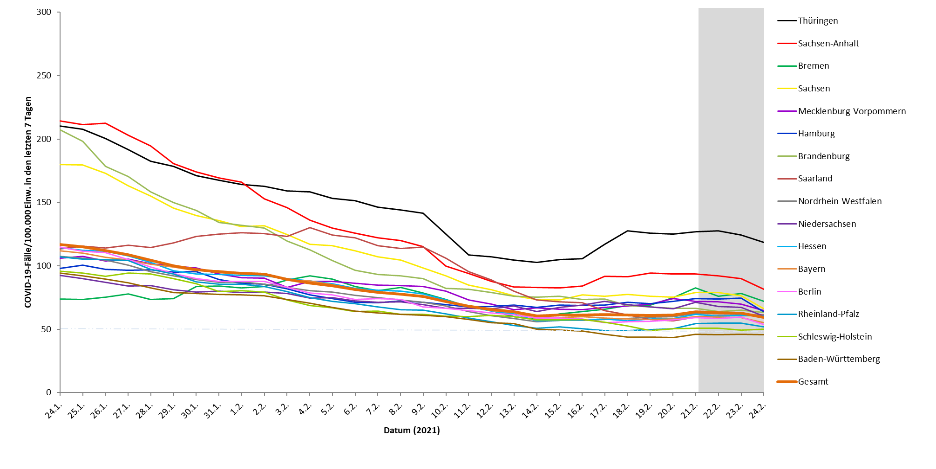
7-Tage-Inzidenz der Bundesländer nach Berichtsdatum

Slide 5
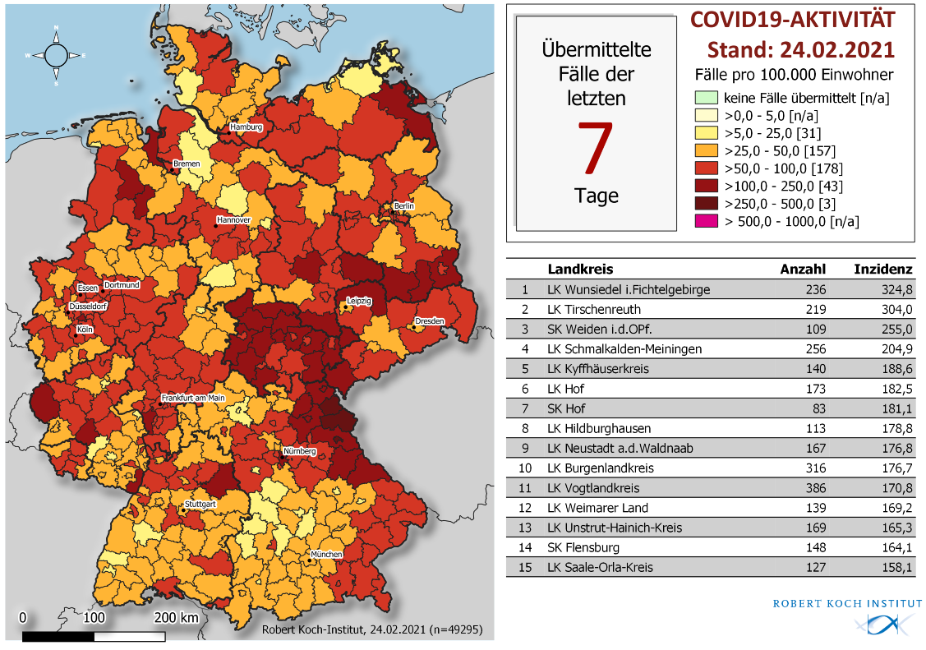
Geografische Verteilung 7-Tage-Inzidenz nach Landkreis, N=49.295

Slide 6
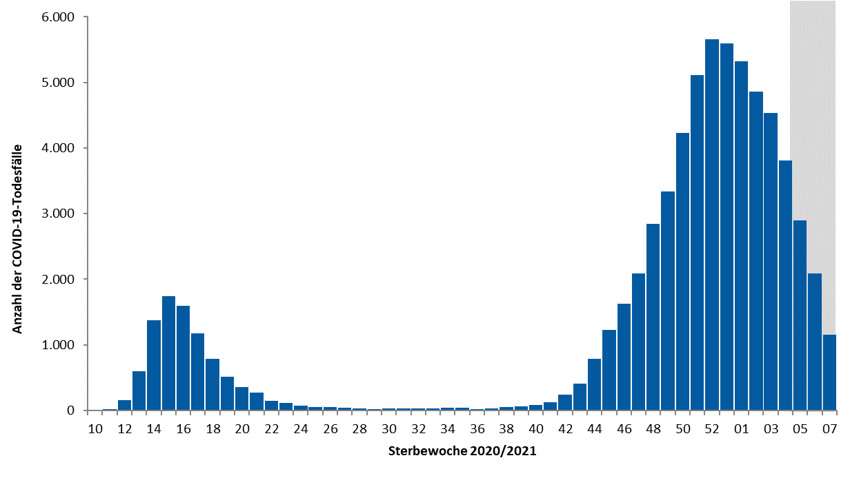
Anzahl COVID-19-Todesfälle nach Sterbewoche (Stand 23.02.2021)

Slide 7
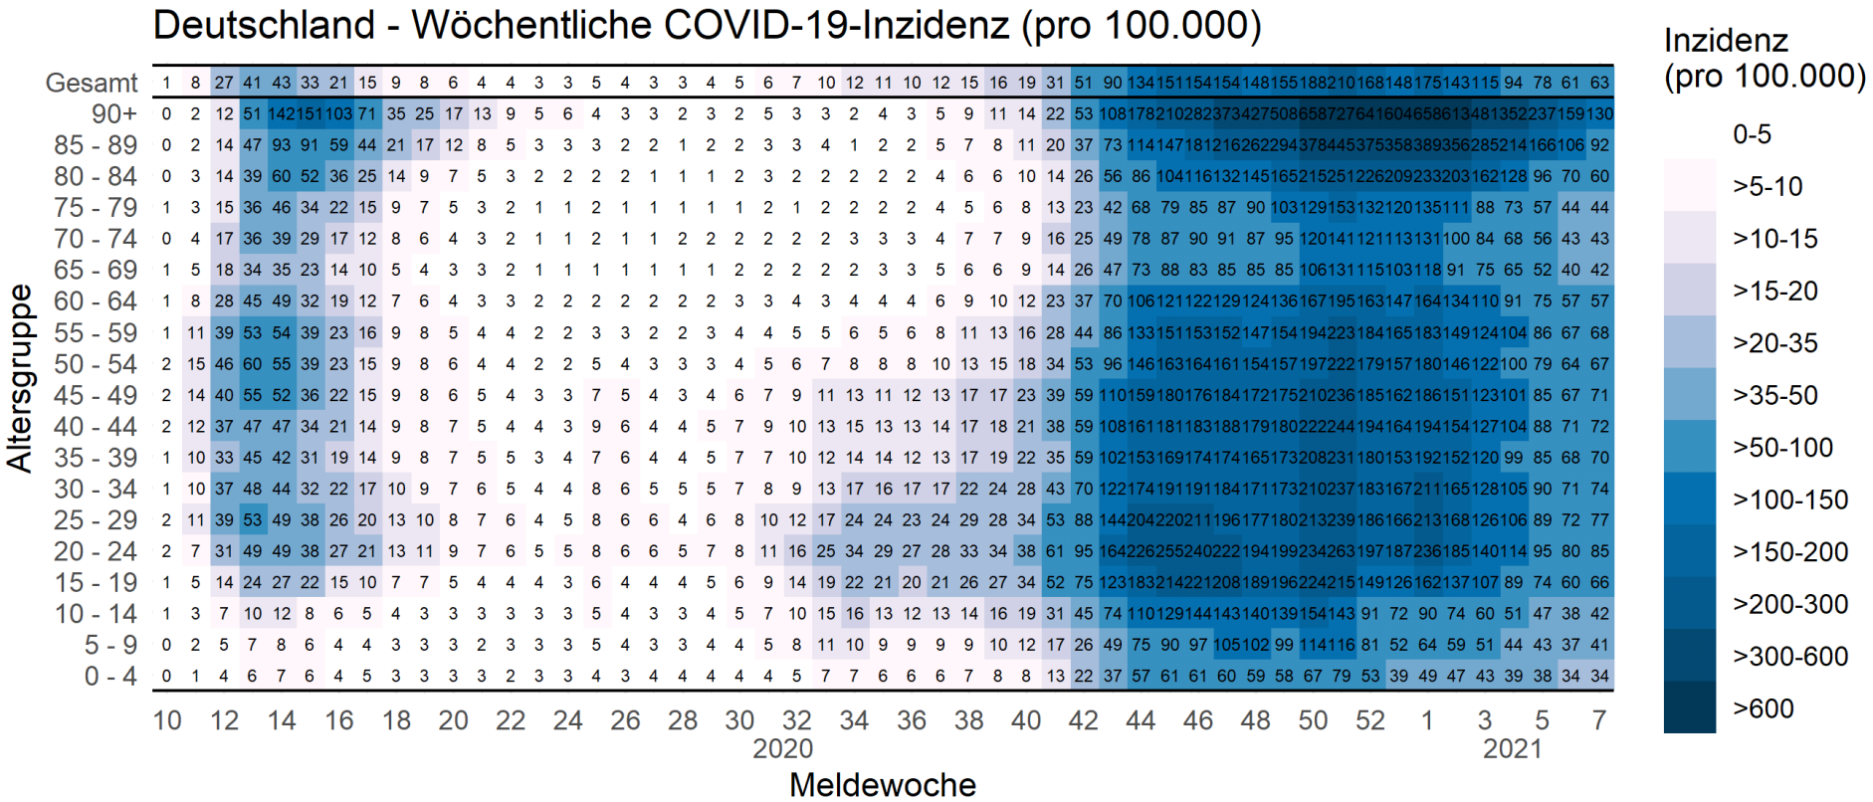
7-Tage-Inzidenz der COVID-19-Fälle nach Altersgruppe und Meldewoche (Stand 23.02.2021)

